Slide 1
実証事業の取組結果（速報値）
資料１－１
 | （株）アーバン リサーチ | エイチ・ツー・オー リテイリング（株） | （株）エディオン | JA全農Aコープ（株） | 大阪いずみ 市民生活協同組合 | 御菓子司亀屋茂廣
実施期間 | 9/19-1/31 | 6/1-7/31 | 11/1-12/31 | 10/4-1/31 | 11-12月の計 6回配達分 | 6/3-1/31
実施店舗 | 府内10店舗 | 府内イズミヤ3店舗 | 府内47店舗 | JAファーマーズ プチ 星田店 | コープの宅配 | 亀屋茂廣
対象商品 | commpost(廃棄衣料をアップサイクルした製品)、古着バトン | 近畿地方等で生産された農作物 | LED シーリングライト (指定機種) | 農家が持ち込む 農作物や加工品 | 大阪府産農産物、大阪産(もん)商品 | 持ち帰り容器・ エコバック持参
ポイント加算 | 販売額の10% (1ポイント=1円) | (1ポイント=1円) | 500ポイント又は1000ポイント (1ポイント=1円) | 販売額の2% (1ポイント=1円) | 販売額の5% (1ポイント=1円) | 100円ごと1ポイント (10ポイント=どらやき1個)
ポイント 付与人数 | 84人 (実人数) | 50,473人 (実人数) | 1,952人 (延べ人数) | 58,611人 （延べ人数） | 130,961人 (延べ人数) | 3人＋α （実人数）
 | 関西電力(株) | さくらや | （株）サンプラザ | 上新電機（株） | （株）スタイリングライフ・ホールディングス
実施期間 | 9/2-11/29 | 12/1-12/31 | 6/3-1/31 | 10/1-12/1 | 8/1-8/31
実施店舗 | 関西電力(株) | さくらや松原店 | 府内35店舗 | 府内53店舗 | 府内PLAZA他12店舗
対象商品 | ふるさとECOプラン from飛騨市（水力発電由来のCO₂フリー電気） | リユース制服 | 大阪エコ農産物を中心に農薬・化学肥料の使用を削減した商品 | 節電多機能エアコン (指定機種) | ステンレスボトル各種 、エコバッグ各種 等
ポイント加算 | 加入時に300ポイント (1ポイント=1円) | 販売額の10% (1ポイント=1円) | 5-20ポイント (1ポイント=0.6円) | 2000ポイント (1ポイント=1円) | 販売額の4% (1ポイント=1円)
ポイント 付与人数 | 0人 | 29人 | 377,008人 (延べ人数) | 2,675人 (延べ人数) | 383人 (実人数)
Notes:
▼AR齋藤メモ

Slide 2
実証事業の取組結果について（速報値）
 | （株）髙島屋 | 西日本旅客鉄道（株） | （株）ファンケル | 宮之阪中央商店街 振興組合 | （株）ルビー
実施期間 | 10/4-10/31 | 8/1-9/11 | 9/1-12/31 | 8/1-1/31 | (第1弾)6/3-8/31 (第2弾)10/1-12/31
実施店舗 | 髙島屋大阪店 | 移動生活ナビアプリWESTER | 府内16店舗 | 商店街内 対象14店舗 | 府内68店舗
対象商品 | 大阪・関西産地の野菜、Depart de Loop商品(再生繊維使用商品) | WESTERアプリを活用した鉄道利用によるスタンプラリー | 使用済み化粧品容器の回収、対象の詰め替え用商品、レフィル商品 | ・MY箸・グラス持参 ・エコバック持参 等 | クリーニング用 ハンガーの回収
ポイント加算 | 販売額の2% (1ポイント=1円) | 利用運賃の10％ (1ポイント=1円) | 27または 30ポイント (1ポイント=1円) | 1ポイントから (1ポイント=1円) | 25本の回収で 200ポイント (1ポイント=1円)
ポイント 付与人数 | 136人 (実人数) | 2,757人 (実人数) | 19,979人 （延べ人数） | 773人 （延べ人数）
Notes:
▼AR齋藤メモ

Slide 3
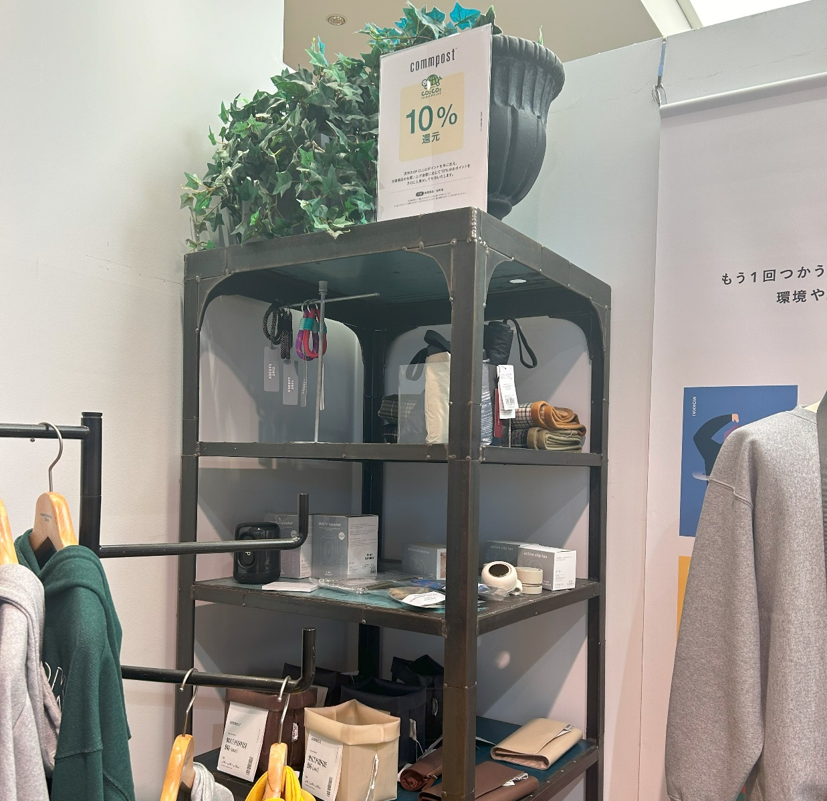
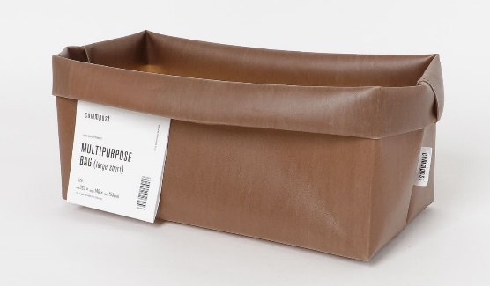
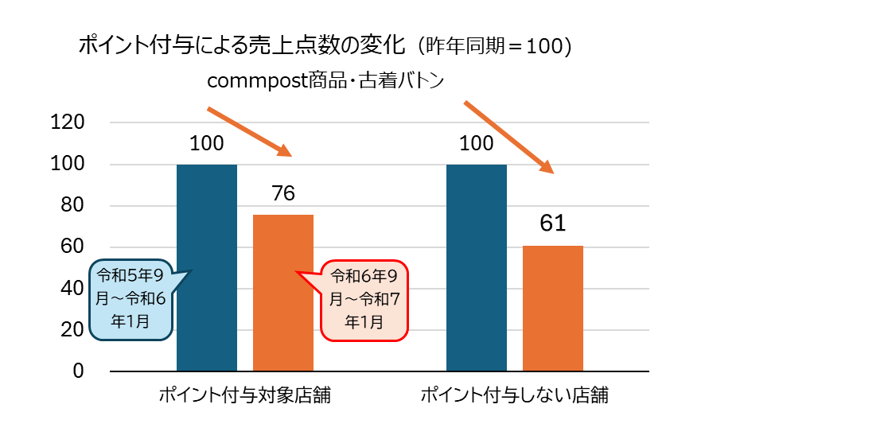
取組効果 ー 株式会社アーバンリサーチ
○株式会社アーバンリサーチでは、古繊維をアップサイクルした
「commpost（コンポスト）」、古着バトン（リユース品）などを対象に、大阪府内11店舗で実施
○新たにリサイクルコットンを使用したTシャツを対象として追加
○対象商品付近にPOPの掲示などを行ったが、お客様に認知されづらいという従業員からの意見もあった
対象商品例： commpost MULTIPURPOSE BAG
→ commpost製品について昨年同期と比較すると売り上げは減っているが、全店舗での売上変化より良い結果となっており、ポイント付与の効果ともみれる。
販売促進効果
CO2削減効果
約 0.4 ｔ-CO2
・期間中・対象店舗で販売された対象商品のCO2削減効果
・commpostや古着バトン（リユース品）の購入により、原材料や製品の製造・流通・廃棄によって排出される CO2が削減されるものとした
Notes:
＜販売促進効果について＞
＜CO2削減効果について＞

Slide 4
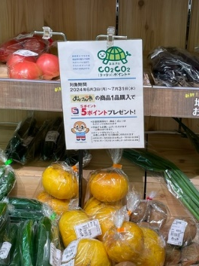
取組効果 ー エイチ・ツー・オー リテイリング株式会社
○エイチ・ツー・オー リテイリング株式会社では、近畿地方等で生産された野菜・果物が並ぶ地産地消コーナー「おひさん市」で取り扱う農作物を対象に、大阪府内3店舗で実施
〇天候不順による地場生産者の出荷量不足等により、「おひさん市」の売上減少となった店舗
１店舗以外は、「おひさん市」全体の前年同期比を大きく上回るとともに、実施各店舗全体の
売上前年比と比較しても高く、地産地消商品の購入傾向が高かまっていることが伺える
→事業実施３店舗の 「 おひさん市 」 の売上は 、 前年同期の 18. 5 %増 。地産地消商品の購入傾向が高かまる中で、ポイント付与がより一層の購入促進に寄与している。
販売促進効果
CO2削減効果
地産地消コーナー「おひさん市」の売上高の変化 （前年同期間＝100）
約 2 ｔ-CO2
・
・ポイント対象の地産地消の農産物と、ポイント対象以外の農産物の平均輸送距離を比較し、流通距離が短くなることで削減されるCO2排出量を算出した
Notes:
＜販売促進効果について＞
＜CO2削減効果について＞

Slide 5
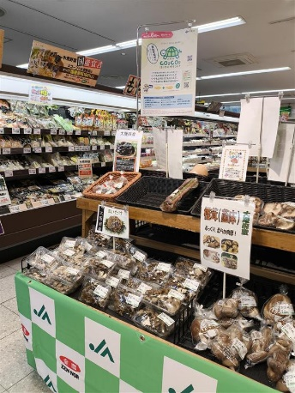
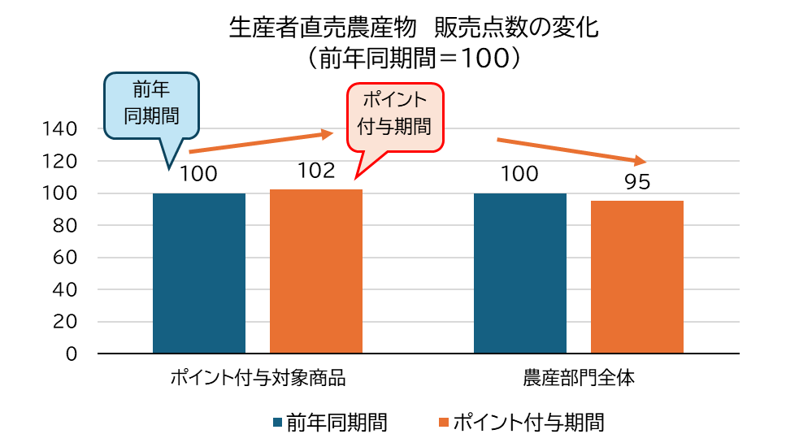
取組効果 ー JA全農Aコープ株式会社
○JA全農Aコープ株式会社では、地域の農家を中心に大阪府内で栽培された農作物や加工品を対象に、交野市内の「 JAファーマーズプチ 星田店」１店舗で実施
○対象商品は店舗入り口すぐの「生産者直売所」コーナーで、継続的に販売されており以前から来店者にも人気である
○農産部門全体は前年同期間比で販売点数は若干減少しているが、ポイント対象商品である生産者直売農産物の販売点数は微増しており、ポイント付与が販売促進の一助になったとも推測される
→農産部門全体の販売点数が昨年度比でやや減少する中、生産者直売農産物の販売点数が微増。地産地消商品への購買選択が進んでいることが推察される
販売促進効果
CO2削減効果
（追加データが届き次第、算定）
約 ｔ-CO2
・ポイント対象の地産地消の農産物と、ポイント対象以外の農産物の平均輸送距離を比較し、流通距離が短くなることで削減されるCO2排出量を算出した
Notes:
＜販売促進効果について＞

Slide 6
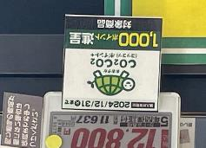
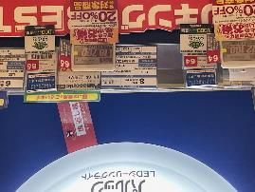
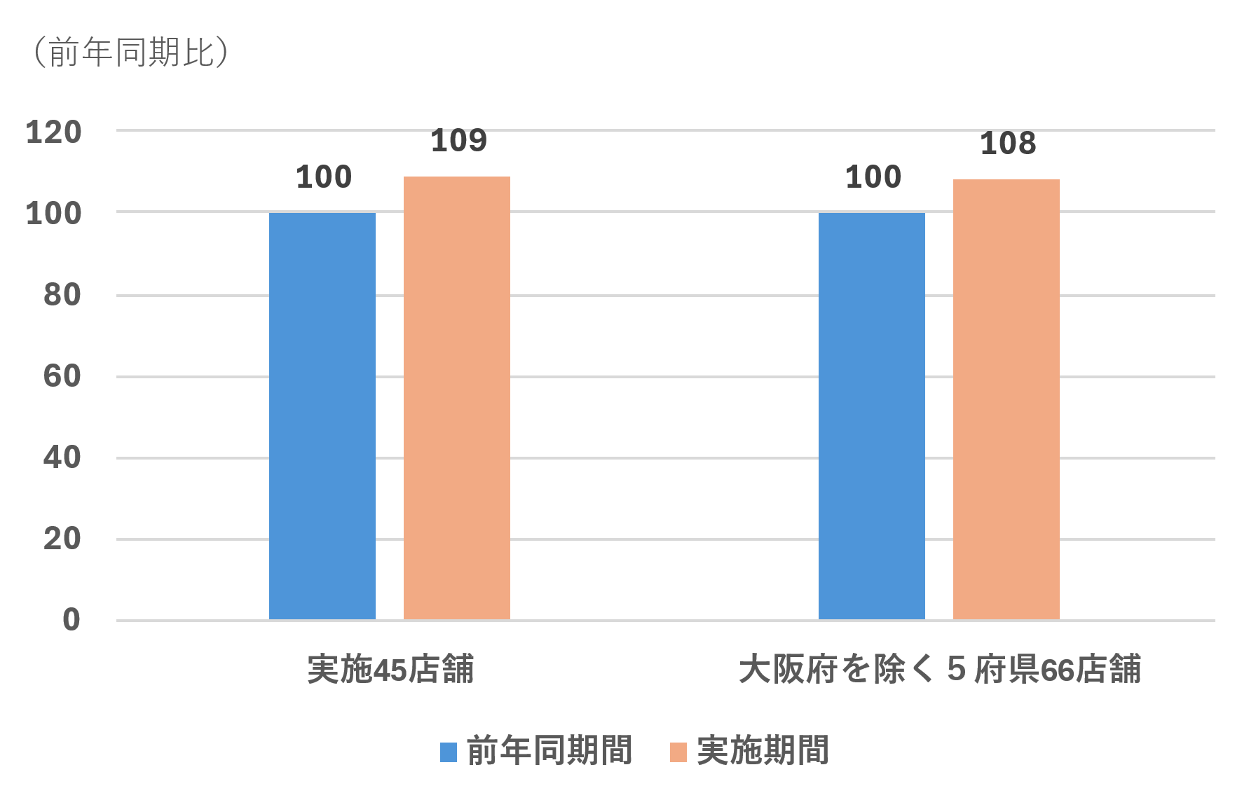
取組効果 ー 株式会社エディオン
○株式会社エディオンでは、蛍光灯照明器具などに比べ使用中の電力使用量が少なく脱炭素につながるLEDシーリングライトを対象に、大阪府内４７店舗で実施
○売り場にて対象商品をポイントロゴマークでわかりやすく示し来店者に訴求を実施
○前年同時期においてもポイント付与事業を実施し、販売点数の増加が確認されたが、今般も前年同期の９％増とポイント付与により、一定の販売促進に寄与
→近畿地区のポイント付与未実施店舗に比べ、大阪府内の実施店舗の前年同期比の台数増加率が１ポイントではあるが高く、ポイント付与の取組みが、販売点数の増加に寄与している。
→
販売促進効果
CO2削減効果
LEDシーリングライトの販売点数の変化 （前年同期間＝100）
約 21.2 ｔ-CO2
・住宅の照明が蛍光灯からLEDに変わった効果を算出した
・ポイント対象のLED照明と従来型の照明の1台当たり年間CO2排出量に、蛍光灯からLEDへの変換率とポイント付与台数を乗じてCO2削減効果を算出した
・なお、上記削減効果は、購入した機器を1年間使用した場合の削減量を示した
※前年度同時期にもポイント付与事業を実施している。
Notes:
＜販売促進効果について＞

Slide 7
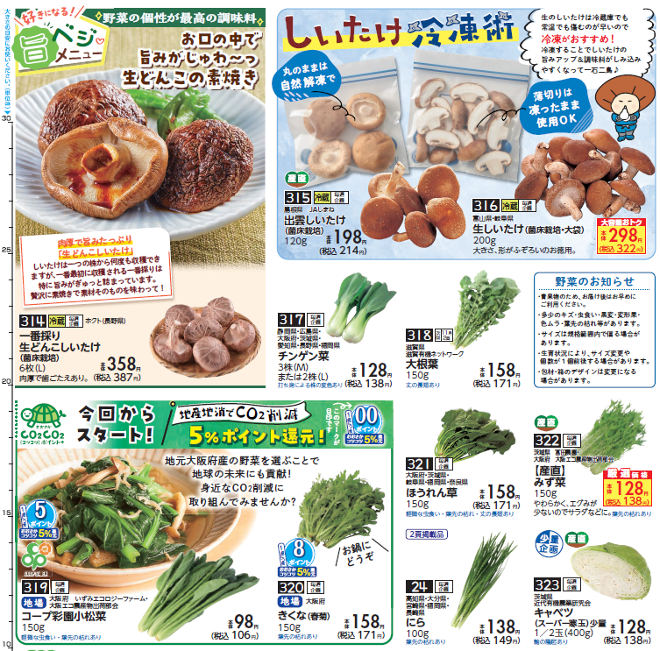
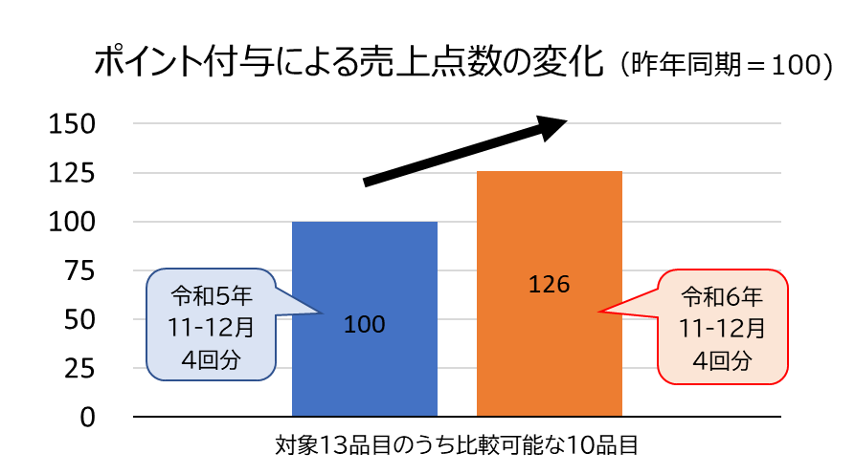
取組効果 ー 大阪いずみ市民生活協同組合
○大阪いずみ市民生活協同組合では、コープの宅配において、大阪府産農産物、大阪産
(もん)商品などを対象にポイント付与を実施
○一昨年、昨年度と同じ商品を対象としつつ、一部で商品を入れ替えて実施
○宅配カタログ等では、対象商品であることをわかりやすくアピール
○ポイント付与対象商品の売上点数は、昨年より全体として増加しており、当初の計画
数よりも売上数が多い結果となった。
→ 一昨年から継続した取組であり、組合員にも定着。ポイント対象商品の売上点数は、全体として増加傾向にある
販売促進効果
CO2削減効果
約 3 ｔ-CO2
・ポイント対象の地産地消の農産物と、ポイント対象以外の農産物の平均輸送距離を比較し、流通距離が短くなることで削減されるCO2排出量を算出した
・減農薬、減肥料で栽培することにより、農薬や肥料の製造に係るCO2が削減できるとした。
・加工品は算定の対象外とした
※ポイント期間と前年同期間の両方で取り扱いのある対象商品の
販売点数を比較
Notes:
＜販売促進効果について＞

Slide 8
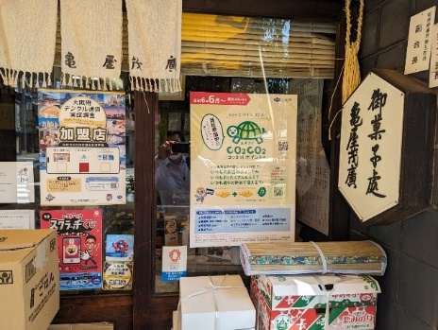
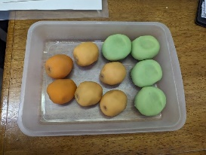
取組効果 ー 御菓子司亀屋茂廣
○御菓子司亀屋茂廣では、通常レジ袋やプラスチック製の食品用パックを用いて和菓子販売しているものを、持ち帰り容器・エコバッグ持参による和菓子の購入を対象にポイント付与を実施
○持ち帰り容器・エコバッグ持参１０回でどら焼きと交換
○取組の記録が取れたのは３名分（実際にはこれよりも多い方が参加）
→参加人数は少なかったものの地域で持ち帰り容器・エコバッグ持参による買い方のPRに繋げることができた
販売促進効果
CO2削減効果
約 2 kg-CO2
昨年度の交換数については
データがないため販売促進効果
の比較はできなかった
・１名当たり持ち帰り容器・エコバッグ持参による和菓子の購入を10回行っており、1回の購入で和菓子が４個入る食品用パック・パックを包む紙袋・レジ袋が各10枚削減と仮定
・持ち帰り容器やエコバッグは、実態として菓子缶箱や使用済みレジ袋などを流用している場合がほとんどであるためこれらの使用によるCO2排出量は無視した
Notes:
＜販売促進効果について＞
＜CO2削減効果について＞

Slide 9
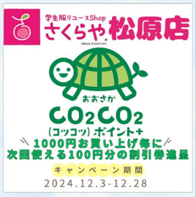
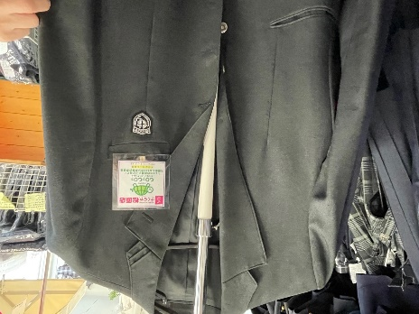
取組効果 ー さくらや
○さくらや松原店では、リユース制服を対象に2024年12月の１ヶ月間ポイント付与事業を実施し、リユース制服を選ぶ事で、節約しながらCO₂削減に貢献することを訴求。
○約5,000人の顧客などにInstagram、ブログ、LINE公式アカウントで、「おおさかCO2CO2ポイント」事業について発信。前年比２割の売り上げ増に寄与。
→実施期間の前年度比は販売点数で２％、売上額で22％の増加となり、ポイントを付与したことが、環境にもやさしい行動であることが認知され、販売促進に寄与している。
販売促進効果
CO2削減効果
リユース制服の販売点数・売上の変化 （前年同期間＝100）
（算定中）
・
※事業実施期間は、2024年12月３日～12月28日の約１か月間
Notes:
＜販売促進効果について＞
＜CO2削減効果について＞

Slide 10
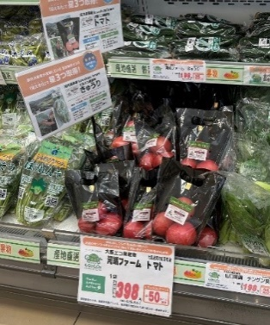
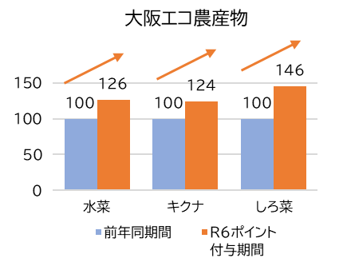
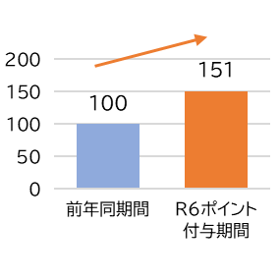
取組効果 ー 株式会社サンプラザ
○株式会社サンプラザでは、大阪エコ農産物を中心に農薬・化学肥料の使用を削減した農産品を対象に、大阪府内35店舗で実施
○ポイント付与期間が８か月間と昨年度より長く実施し、ポイント付与延べ人数377,008人と、多くの消費者の参加につながった
○昨年度もポイント付与の対象であった大阪エコ農産物やみかんなど、多くの商品で販売点数が前年度より増加している
→令和4年度から継続している脱炭素へのアピールやポイント付与の取組みにより、お客様の大阪エコ農産物などの買物行動が定着していると想定される。
販売促進効果
CO2削減効果
大阪エコ農産物の販売点数の変化 （前年同期間＝100）
約 22 ｔ-CO2
味心みかん（1袋 ）
・ポイント対象の地産地消の農産物と、ポイント対象以外の農産物の平均輸送距離を比較し、流通距離が短くなることで削減されるCO2排出量を算出した
・減農薬、減肥料で栽培することにより、農薬や肥料の製造に係るCO2が削減できるとした。
Notes:
＜販売促進効果について＞

Slide 11
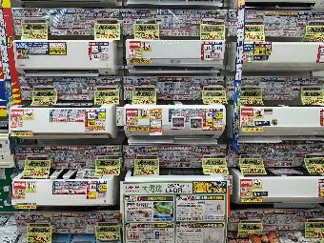

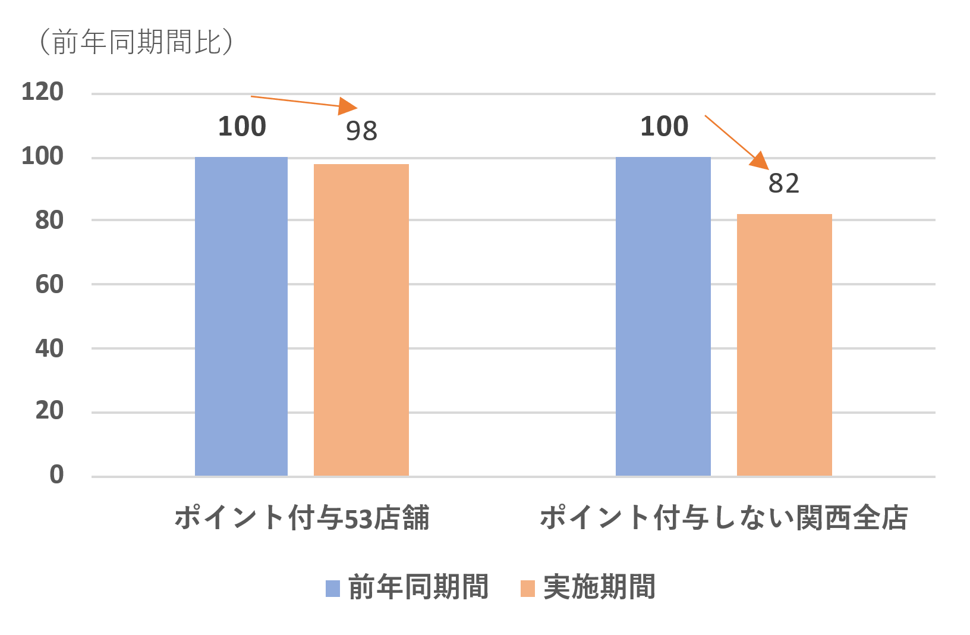
取組効果 ー 上新電機株式会社
○上新電機株式会社では、節電多機能エアコンを対象に、大阪府内53店舗で実施
○オリジナルのPOP（売場プライスカード）を作成し、来店者に効果的にＰＲ
○令和４、５年度から継続して実施。ジョーシンアプリを活用して訴求
〇ポイント付与対象商品を含む節電多機能エアコンの販売点数の増加は見られなかったが、接客時の説明に役立ったとの従業員からの意見も聞かれ、ポイント付与による販売促進に結び付いている。
→→前年同期間と比較して販売台数の増加はみられないものの、ポイント付与しない関西全店よりも、減少率は低く、また接客時の商品説明に役立っており、ポイント付与効果が認められる
販売促進効果
CO2削減効果
節電多機能エアコンの販売台数比較
約 200 ｔ-CO2
・買替による購入と想定し、ポイント対象の節電多機能エアコンと、買替前のエアコンの1台当たり年間CO2排出量を比較し、CO2削減効果を算出した
・上記の削減効果は、1年間使用した場合の削減量を示している
・ポイント付与期間が短くなったこと、関西電力のCO2排出原単位が低くなった等の理由により、トータルのCO2削減量は昨年より低下した
※対象商品を含む節電多機能エアコンの前年同期間比を 、
ポイント付与対象店舗とポイントを付与しない店舗とで比較
Notes:
＜販売促進効果について＞

Slide 12
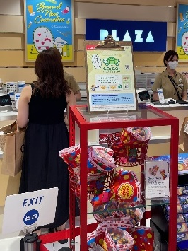
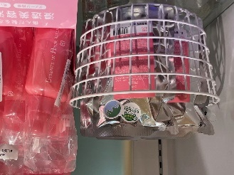
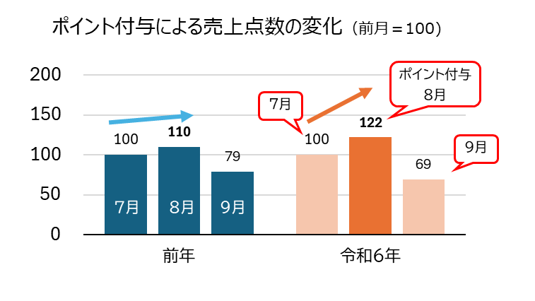
取組効果 ー 株式会社スタイリングライフ・ホールディングス
○株式会社スタイリングライフ・ホールディングスでは、エコバッグやステンレスボトル、環境配慮型パッケージ化粧品などを対象に、大阪府内12店舗で実施
○ポイント付与対象商品にシールを貼り付けるなど視認性を高くしたり、対象商品の売り場を設置するなどによる啓発を図った。
→ポイント付与や脱炭素商品としてのアピールにより、前年度と比較してポイント付与期間において、同年前月比で対象商品の売り上げが向上。
販売促進効果
CO2削減効果
約 7 ｔ-CO2
・エコバッグとステンレスボトルは100回、カトラリーは200回使用されると仮定した。詰替容器や環境配慮パッケージ製品は、廃棄されるパッケージが削減されるとした。
Notes:
＜販売促進効果について＞
＜CO2削減効果について＞

Slide 13
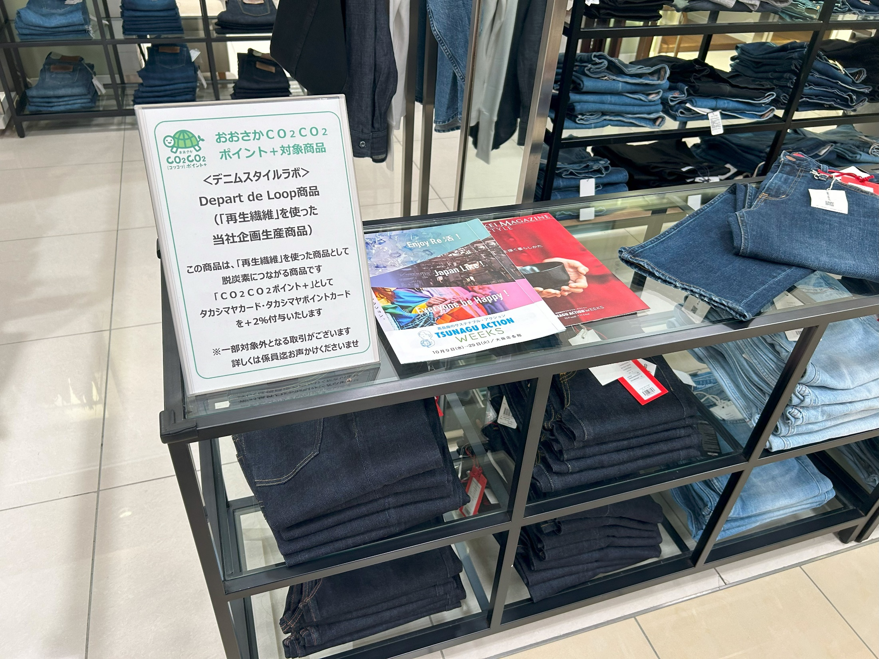
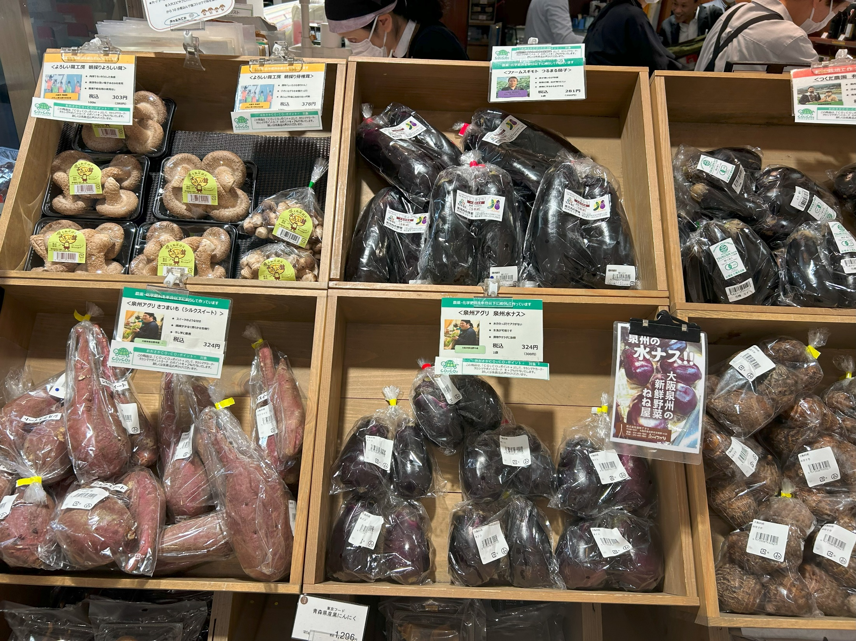
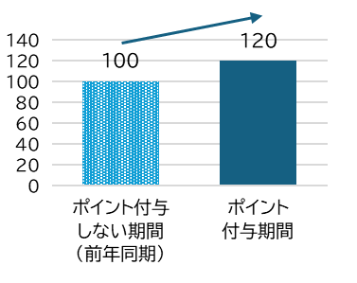
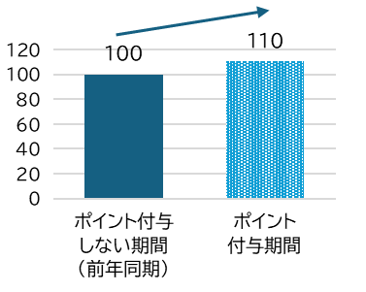
取組効果 ー 株式会社髙島屋
○株式会社髙島屋では、大阪・関西産地の野菜と再生繊維を使った衣類を対象に実施
○10月のTSUNAGUアクションウィークにあわせて実施し、店頭
でのPOP設置などにより顧客への効果的な訴求を実施
〇前年より利用者は増したものの、他のポイントアップやカード優
待のキャンペーン等によりポイント対象とならないケースが多く、
規模感は依然として低位。
→脱炭素ポイント付与の取組みにより、再生デニムを扱うデニムパンツや、大阪・関西産野菜の販売増加に寄与する傾向が見られた。ただし、販売数が少ないことから、増減率の幅が大きい傾向にある点に注意する必要がある。
販売促進効果
CO2削減効果
ポイント付与対象を含む
アイテム合計（デニムパンツ）
ポイント付与対象を含む
野菜合計
約 0. 2 ｔ-CO2
・大阪・関西産の野菜については、ポイント対象の地産地消の農産物と、ポイント対象以外の農産物の平均輸送距離を比較し、流通距離が短くなることで削減されるCO2排出量を算出した
・再生繊維を使った衣類については、再生繊維の利用により、繊維製造によるCO2が削減されるとした
・ポイント対象とならなかった付与対象商品の売上分も含む
※１店舗・１カ月間（2024/10/4-10/31）の販売数を前年同期間と比較
Notes:
＜販売促進効果について＞

Slide 14

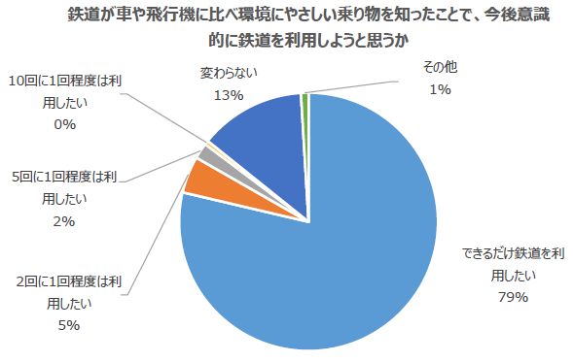
取組効果 ー 西日本旅客鉄道株式会社（JR西日本）
○ＪＲ西日本では、移動生活ナビアプリWESTERを用いて、「エコな鉄道動画」視聴と鉄道利用6回ののち、アンケートに回答された方に、ポイント付与を実施（大阪府内発または着の乗車が対象）
○アプリでのスタンプラリー登録者は延べ約9,300人、達成者は約2,800人。
○大阪府下及び近隣県のWESTER会員にメルマガやアプリpushで告知。
広範囲への送付としたため開封率は昨年より下がったが、開封人数は
昨年より増加。
→脱炭素効果のアピールやポイント付与により、自家用車やバス、タクシーなどから、鉄道への転換が図られた。
行動変容の割合
CO2削減効果
「鉄道を利用したい」と好意的に答えた方が約85％（昨年より＋5％）
鉄道の環境優位性に対する認識と、鉄道利用への理解促進が進み、意識醸成に一定の効果
スタンプラリー達成者 約 ２.５ ｔ-CO2
（スタンプ付与対象外も含めると 約 ５.１ ｔ-CO2）
＊スタンプラリー参加者に広げると 約 ４.６ ｔ-CO2
（スタンプ付与対象外も含めると 約 ７.９ ｔ-CO2）
・移動距離等を元に算出
・1スタンプ～6スタンプの各スタンプごとに、以下の式でCO2削減量を出し、それを1スタンプ～6スタンプまで合計
・各スタンプのCO2削減量 ＝ JRでの総移動距離 ｘ JR移動1kmあたりCO2削減効果
・付与対象外は7回以上の利用分
Notes:
＜販売促進効果について＞

Slide 15
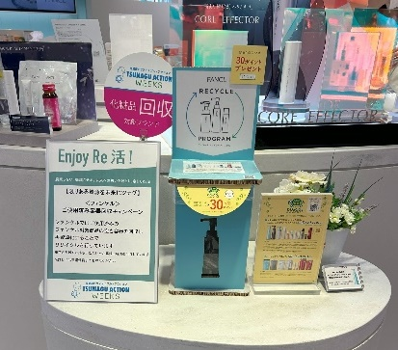
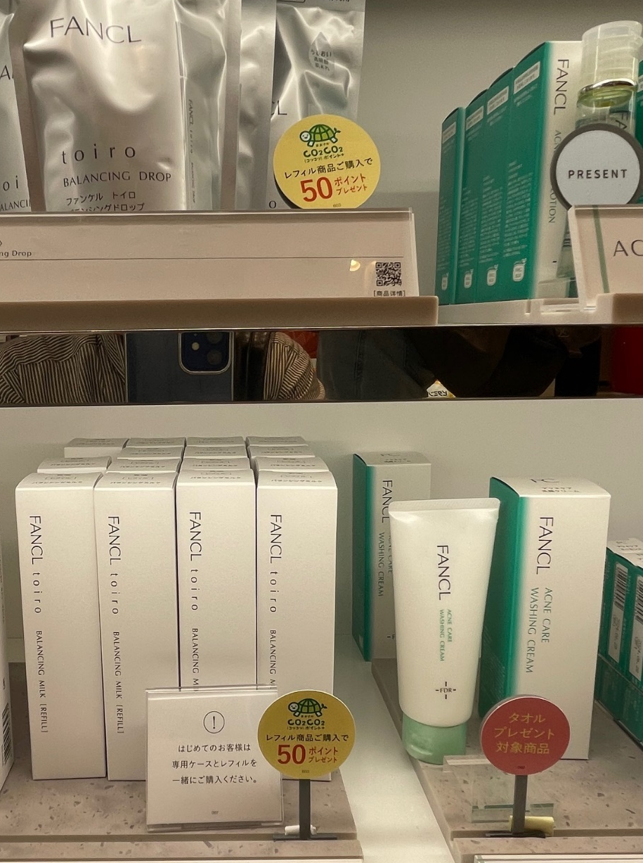
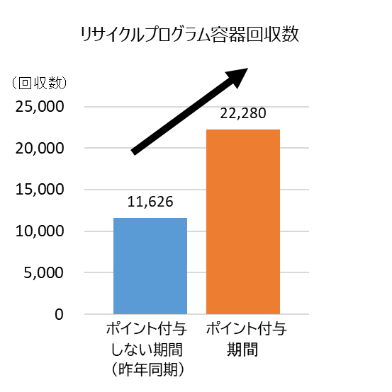
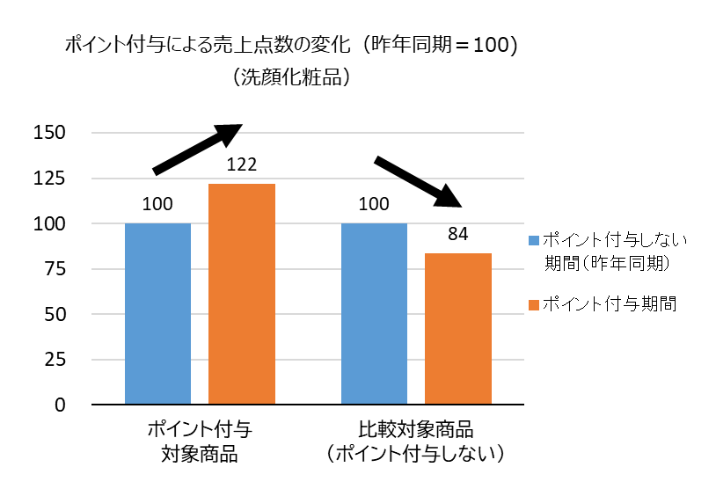
取組効果 ー 株式会社ファンケル
○株式会社ファンケルでは、ファンケルリサイクルプログラム、化粧品等の詰め替え商品を対象に、大阪府内16店舗で実施
○レジ付近での掲示、リサイクルプログラム回収BOXとあわせた周知や、視認性が高いロゴシールの貼り付けなどにより効果的なPRを強化
〇リサイクルボトルの回収数は大きく増加しており、本事業が取り組み周知の良いきっかけになったと、従業員から評価されている。
→ポイント付与対象商品は、類似商品と比べても昨年より売上が増加しているほか、リサイクルボトルへの参加者も大きく増加しており、自社の取り組みをPRする契機となったと推測される
販売促進効果
CO2削減効果
約 0. 6 ｔ-CO2
・詰め替え容器の使用により、容器に使われているプラスチック類、化粧箱等の廃棄量が削減されるとした。
・詰め替えでない容器については、使われているプラスチック等と紙箱の製造・廃棄等によって排出されるCO2（Ａ）を算出した。詰め替えの商品については、使われているアルミパウチの製造・廃棄等によって排出されるCO2（Ｂ）を算出し、AとBの差を削減効果とした。
Notes:
＜販売促進効果について＞
＜CO2削減効果について＞

Slide 16
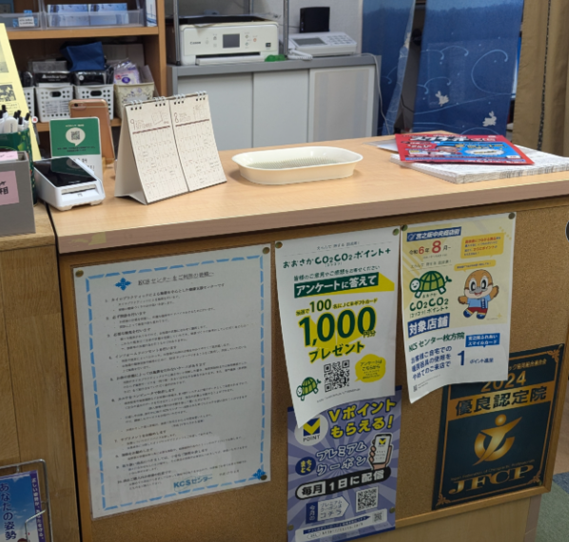
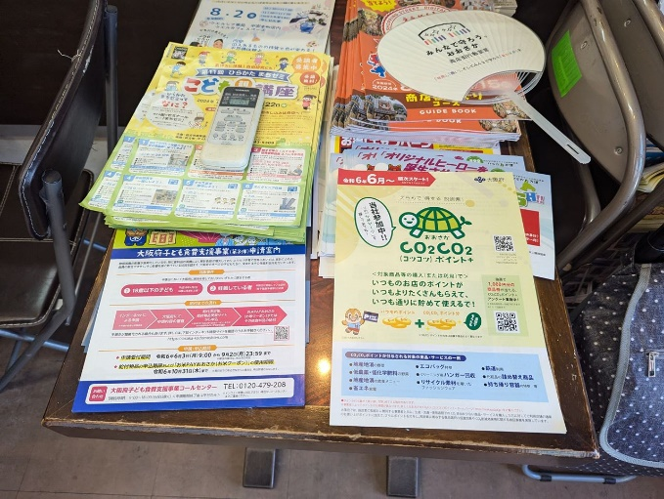
取組効果 ー 宮之阪中央商店街
○宮之阪中央商店街では、商店街のポイントシステムを用い、マイバッグの持参や地産地消飲食メニューの注文、コミュニティカフェ宮ノサポ利用による利用客自宅での冷暖房使用の削減、地産地消食材を利用した子ども食堂利用など様々な取組への参加を対象とした。
○取組に１回参加することで１ポイント（＝１円）を付与
○各店舗にて、それぞれの取り組みが行われたものの、コツコツポイント発行につながったものはコミュニティカフェ宮ノサポ利用客のみ
→コミュニティカフェ宮ノサポでは期間中700人以上にコツコツポイントを発行し、利用客の自宅での冷暖房利用の抑制につながった
CO2削減効果
約 0. 1 ｔ-CO2
・カフェ利用による自宅冷暖房使用の取りやめによるCO2削減効果。
・カフェ１回利用当たり 往復合計0.5時間、カフェ滞在1時間、合計1.5時間の冷暖房使用取りやめと想定した
・利用客自宅の冷暖房機器は一般的なエアコンを想定
・カフェの冷暖房は客の滞在に関わらず使用するものとし冷暖房負荷の変動もほとんどないものとして無視した。
コミュニティカフェ宮ノサポでのPR状況
Notes:
＜販売促進効果について＞

Slide 17
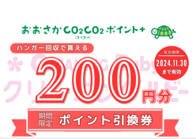
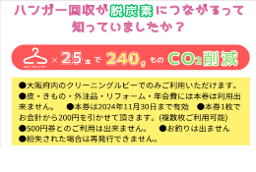
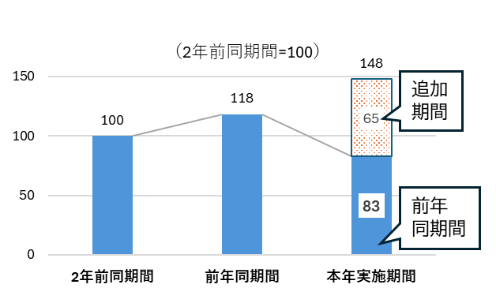
取組効果 ー 株式会社ルビー
○株式会社ルビーでは、これまでも行ってきた利用者からのハンガー回収の仕組み（10本の回収で20ポイント付与）を拡充し、ハンガー25本をまとめて持参した方を対象に200ポイントを付与する取組みを、大阪府内68店舗で実施
○回収ハンガーはリユースし、これまでの再生プラ製ハンガーよりさらに環境に配慮している
○ポイントは引換券として渡しており、裏面にCO2削減効果を見える化して啓発
→→前年度はハンガー回収数が18%増加したが、宅配便による集配サービス「ルビ宅」の利用増に伴う来店機会の減少により同期間でのハンガー回収は減少。代わりに実施期間を拡大した。
回収本数の変化
CO2削減効果
約 ２ ｔ-CO2
・回収したハンガーは概ね再使用されており、リサイクルプラスチックを用いてハンガーを製造するよりも、さらにCO2が削減されるとした
・回収したハンガーの重量に、再使用によるCO2削減効果を乗じて算出した
※CO2CO2ポイント付与（25本持参）回収と既存回収でのハンガー
回収合計で比較
Notes:
＜販売促進効果について＞

